Slide 1
МЭБ как элемент электронной информационно-образовательной среды ОмГПУ

Slide 2
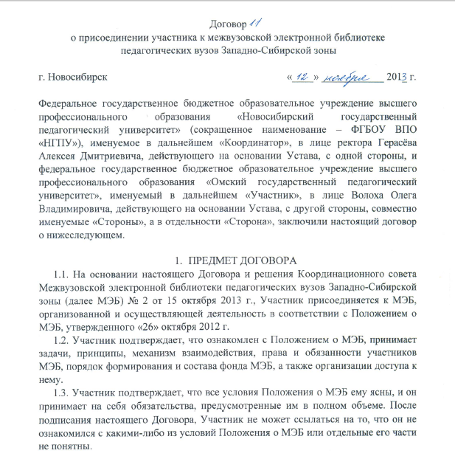
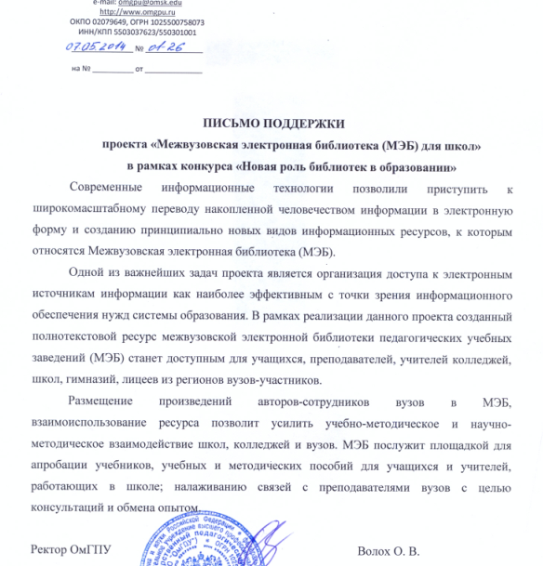
МЭБ – ОмГПУ: сотрудничество с 2013 года

Slide 3
Продвижение ресурса
1
Оповещение о новом ресурсе
2
Логотип и ссылка на сайте библиотеки
3
Отдельная база Электронного каталога
4
Включение в ЭИОС вуза, в обеспеченность
5
Обязательное информирование первокурсников

Slide 4
Оповещение о новом ресурсе на сайте вуза и на сайте библиотеки

Slide 5
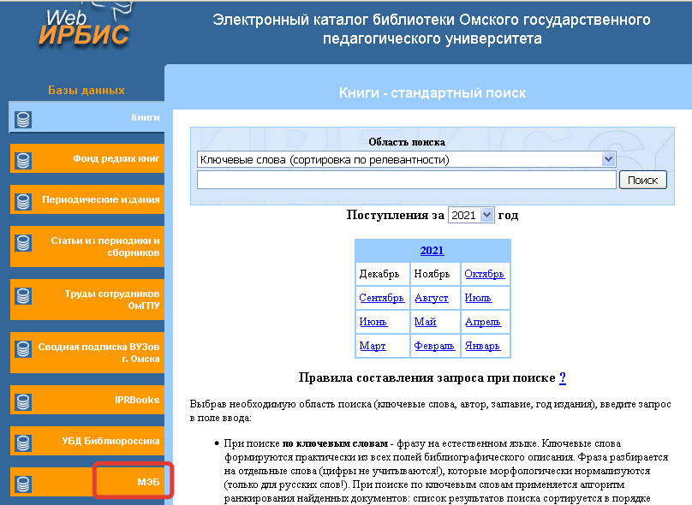
Логотип на сайте библиотеки, отдельная база ЭК

Slide 6
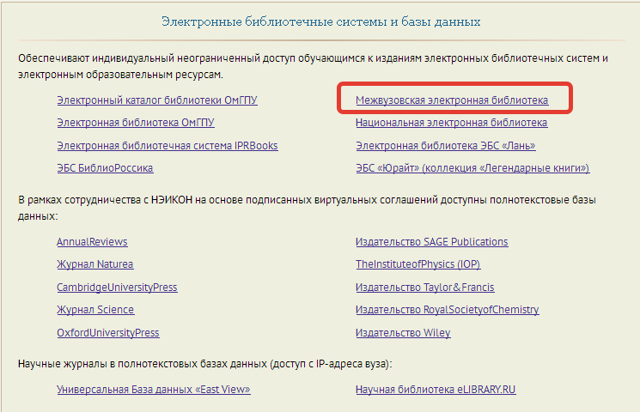
Элемент ЭИОС вуза

Slide 7
Полезные ссылки на сайте библиотеки

Slide 8
Ресурс в Конструкторе РПД

Slide 9
МЭБ в книгообеспеченности

Slide 10
Информирование первокурсников

Slide 11
Пополнение ЭБ ОмГПУ
Передача электронных аналогов произведений из Издательства ОмГПУ
Инициативные документы
Положение о порядке опубликования научных и учебных изданий в ОмГПУ (утв. Решением ученого совета ОмГПУ от 04.04.2016 №01-02/12)
Положение об Электронной библиотеке ОмГПУ (приказ №01-04/231-14 от 30.09.2013)

Slide 12
Статистика ОмГПУ в МЭБ

Slide 13
Благодарю за внимание и сотрудничество!
Всем успехов в наступающем году!

